Slide 1




CAPSTONE - DUOC UC
INTERFAZ WEB DE GESTIÓN DEPORTIVA
MAMBA CLUB MELIPILLA
Integrantes: Amparo Núñez · Diego Álvarez · Gustavo Martínez
Carrera: Ingeniería en Informática – DUOC UC · Sede Melipilla
Año: 2025

Slide 2

CONTEXTO Y OBJETIVO GENERAL
PROBLEMA: FALTA DE UNA HERRAMIENTA DIGITAL QUE CENTRALICE ACTIVIDADES, ASISTENCIA Y COMUNICACIÓN DEL CLUB.
Objetivo general: Diseñar e implementar una interfaz web que mejore la gestión y comunicación interna del Mamba Club.
METODOLOGÍA APLICADA
Metodología: Scrum (ágil)
Herramientas: Trello · GitHub · Visual Studio Code

Slide 3
AVANCE PROYECTO
Sprint / Fase | Objetivo Principal | Responsables | Estado de Avance | % de Avance Estimado | Observaciones Clave
Sprint 1 – Planificación | Definir requerimientos, roles y alcance del proyecto. | AN, DA, GM | ✅ Finalizado | 100% | Todas las actividades completadas según lo planificado. Se establecieron las bases del proyecto.
Sprint 2 – Diseño | Diseñar arquitectura, vistas, estructura técnica y UX/UI. | AN, DA, GM | ✅ Finalizado | 100% | Entregables bien documentados y alineados con los requerimientos. Excelente coordinación del equipo.
Sprint 3 – Desarrollo (Backend) | Construcción de la lógica de negocio, APIs y base de datos. | AN, DA, GM | 🟡 Casi Terminado | 90% | APIs y base de datos implementadas; seguridad aún en ajustes finales.
Sprint 4 – Desarrollo (Frontend) | Implementar la interfaz de usuario y conexión con backend. | AN, DA, GM | 🟢 En Fase Final | 85% | Frontend funcional; diseño responsivo aún en proceso. Avance técnico estable.
Sprint 5 – Pruebas, Documentación y Cierre | Validar funcionamiento, elaborar documentación e informe final. | AN, DA, GM | 🔵 En Proceso Inicial | 40% | Pruebas funcionales iniciadas; pendientes pruebas no funcionales y documentación.

Slide 4


AVANCE TÉCNICO
ESTADO ACTUAL: ≈ 75 % COMPLETADO
COMPONENTES LISTOS:
INTERFAZ PRINCIPAL Y LOGIN POR ROLES
MÓDULOS DE AGENDA, ASISTENCIA Y NOTICIAS
BASE DE DATOS FUNCional con estadísticas de jugadores
Pendientes: ajustes visuales y optimización de funciones

Slide 5


ASEGURAMIENTO DE CALIDAD
DIFICULTADES Y AJUSTES
Dificultades: falta de tiempo y coordinación inicial
Facilitadores: comunicación constante y colaboración del cliente.
Ajustes realizados:
Reprogramación de plazos de sprints
Refuerzo de reuniones diarias (Daily Meetings)
Buenas prácticas:
Revisiones grupales semanales
Validaciones con el cliente
Control de versiones en GitHub
Pruebas unitarias e integración

Slide 6
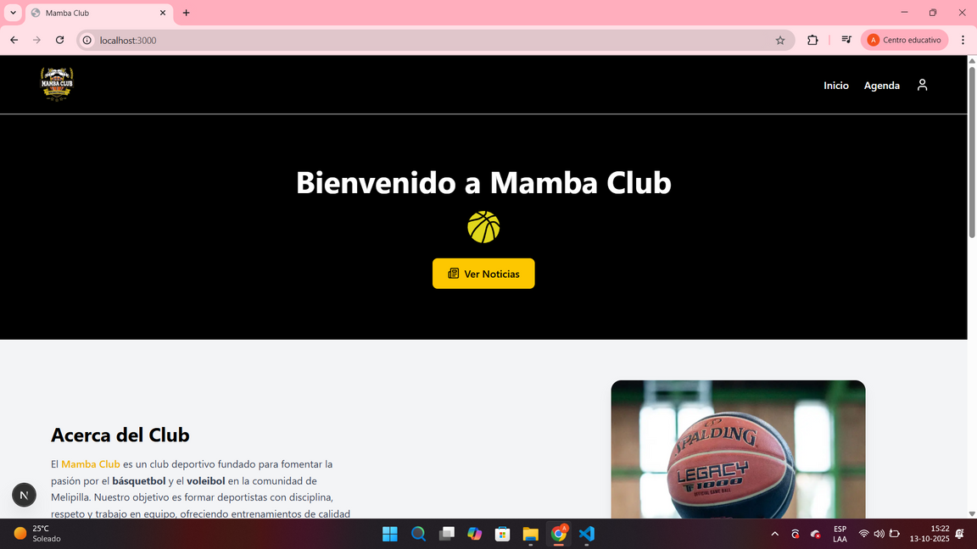
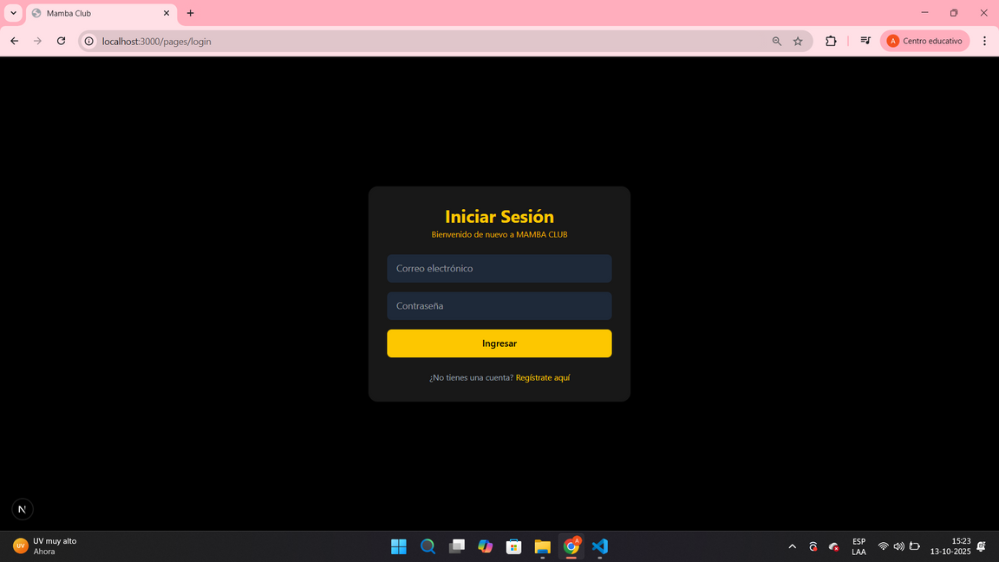
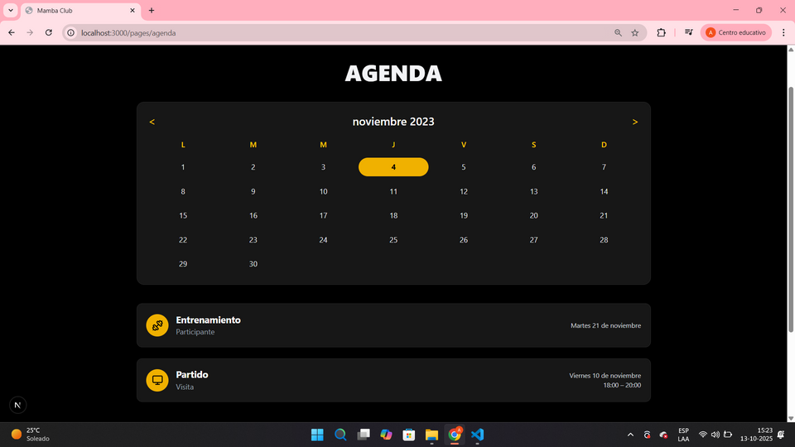
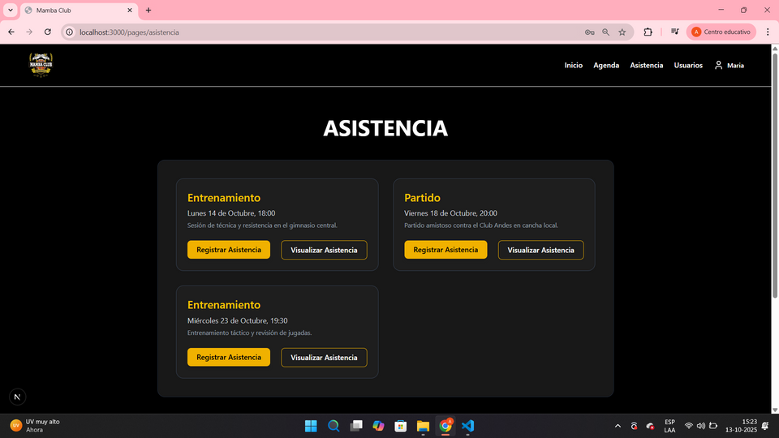


Slide 7
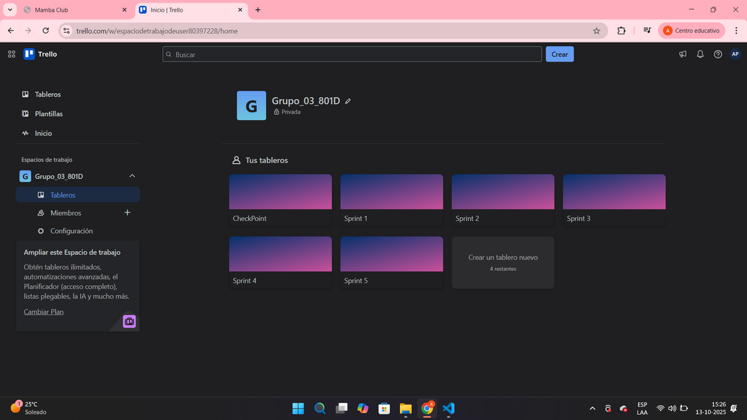
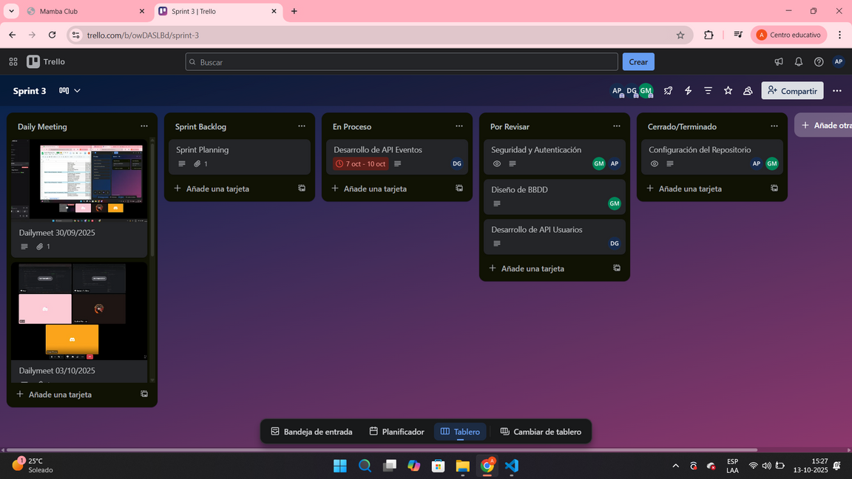
EVIDENCIAS DE AVANCE
EVIDENCIAS PRESENTADAS:
TABLERO TRELLO CON SPRINTS Y TAREAS FINALIZADAS
REPOSITORIO GITHUB CON COMMITS Y DOCUMENTACIÓN TÉCNICA
BASE DE DATOS OPERATIVA Y DIAGRAMAS ER
INTERFAZ FUNCional con vistas de usuarios y estadísticas

Slide 8
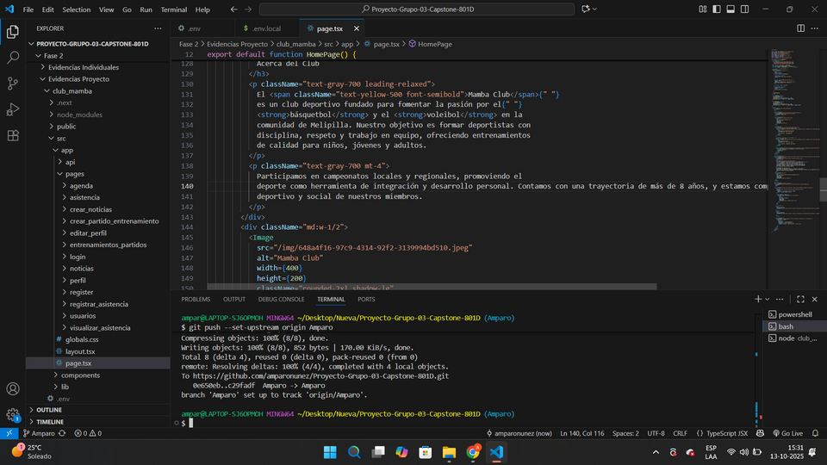
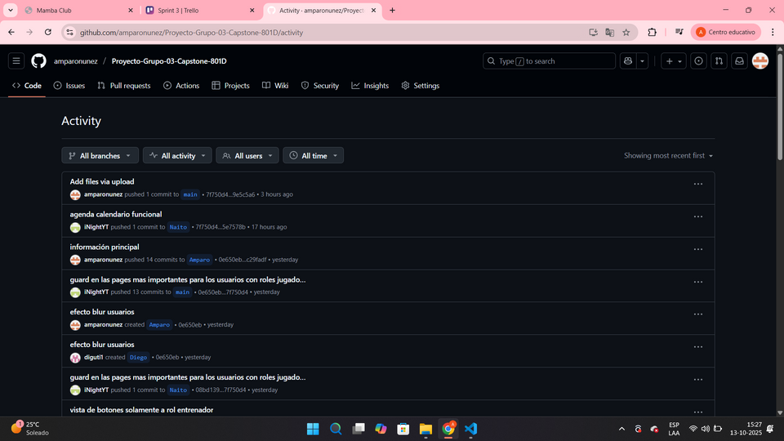
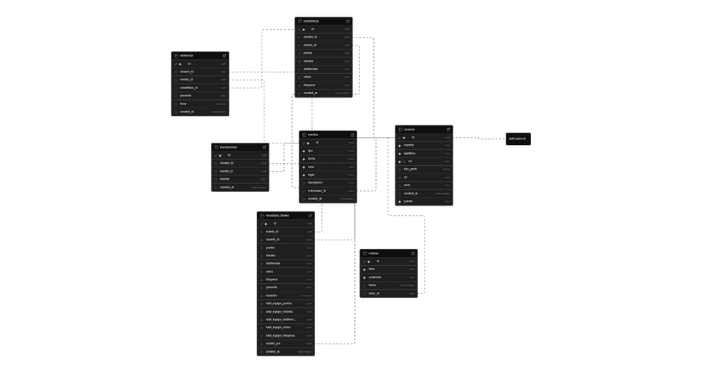

Slide 9
CONCLUSIONES Y PRÓXIMOS PASOS

